Slide 1
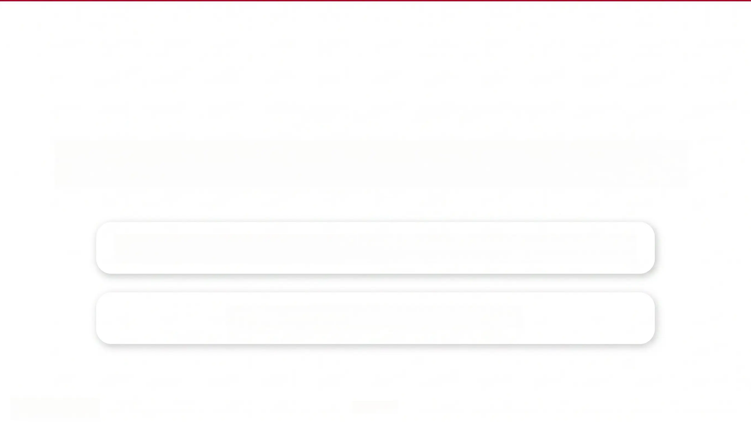
AI 협업은 첫 산출물을 낮출수록 넓어진다
Exploration vs. Fixation 논문 기반 실무 리뷰 / arXiv:2512.18388v2
Wen et al., 2026-04-28 내부 기술 리뷰
LG Display
| PUBLIC |

Slide 2
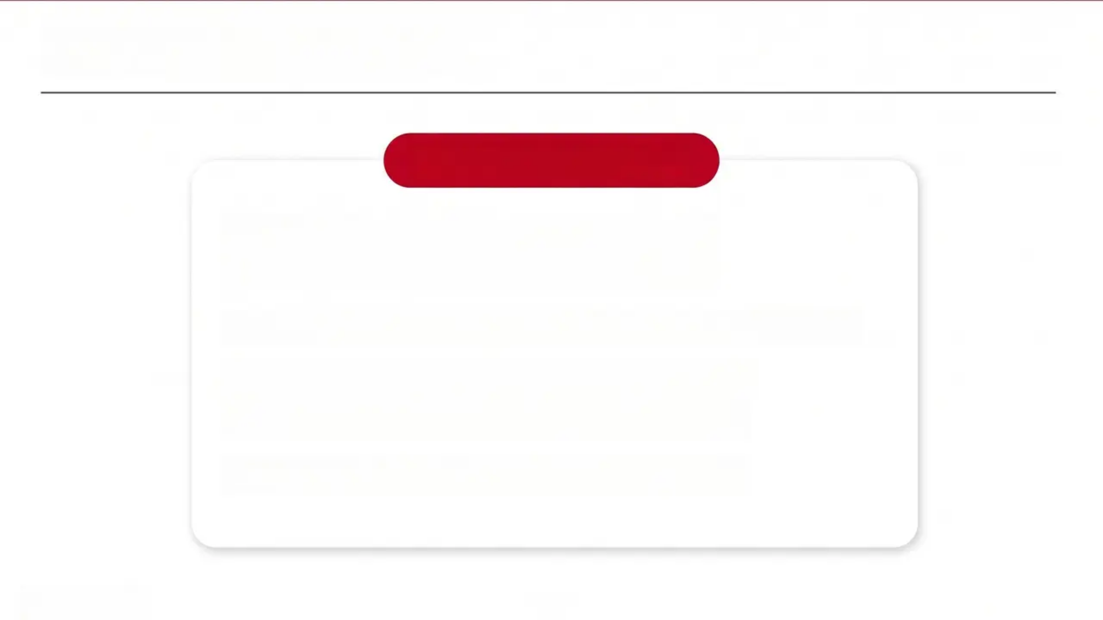
논문이 던지는 실무 질문
논문이 던지는 실무 질문
•첫 결과물이 너무 빨리 나오면 이후 판단이 그 결과물에 묶인다.
•좋은 프롬프트보다 먼저 필요한 것은 작업 순서 설계다.
•AI 사용자는 산출물 생성 전에 대한 탐색 폭을 확보해야 한다.
•이 논문은 도구 성능보다 협업 흐름을 다룬다.
LG Display
| PUBLIC |

Slide 3
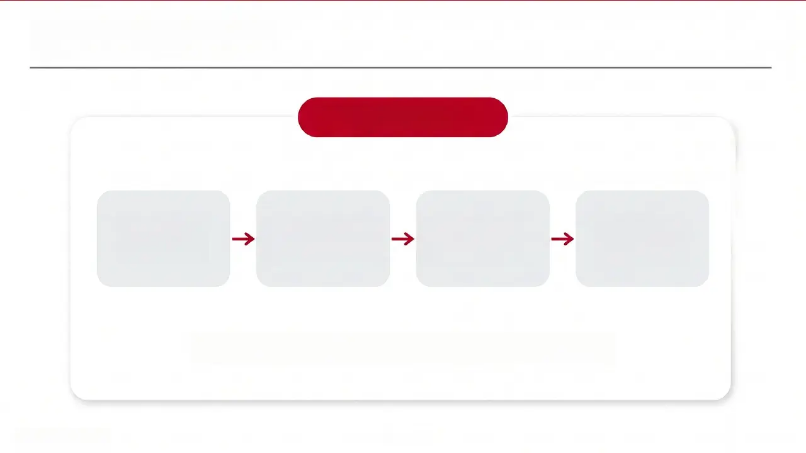
고착이 생기는 과정
고착이 생기는 과정
1. 즉시 산출물 생성
2. 첫 결과물이 기준점으로 작동
3. 사용자는 로컬 수정에 집중
4. 대한 탐색 기회 감소
결과물은 빨리 나오지만 탐색 범위는 좁아진다.
LG Display
| PUBLIC |

Slide 4
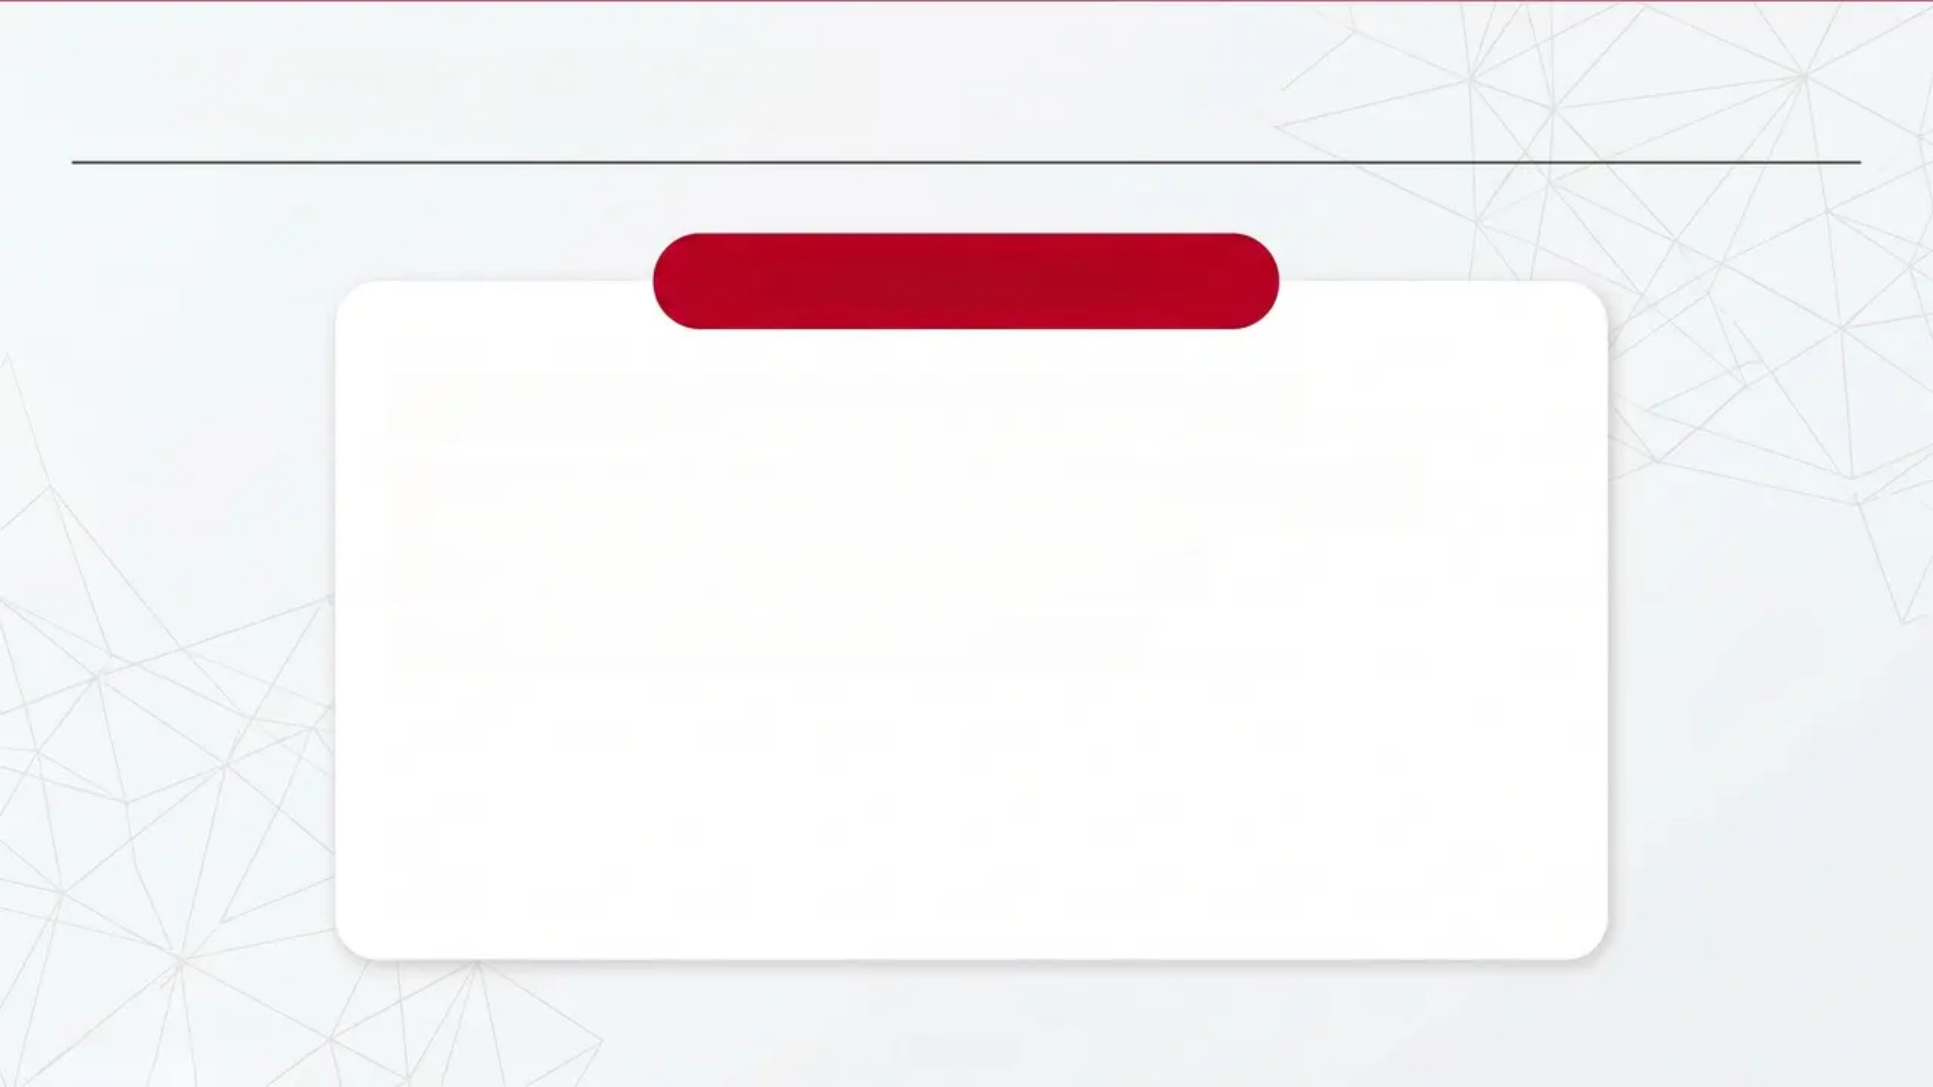
HAICo가 바꾼 인터페이스
HAICo가 바꾼 인터페이스
•발산 모드: 아이디어 카드와 원격 연상 제안
•수렴 모드: semantic parameter와 선택지 조정
•기록 구조: 버린 분기와 선택 이유 보존
•목적: 생성 전에 탐색을 구조화한다.
LG Display
| PUBLIC |

Slide 5
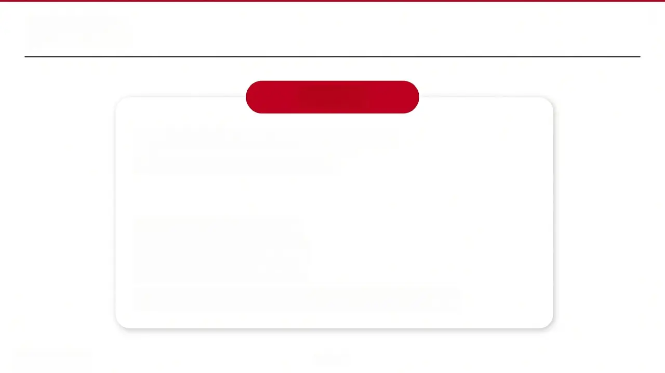
실험 결과
실험 결과
• N=24, within-subjects poster task
• UMUX-Lite: 81.25 vs 64.24
• Novelty: 3.22 vs 2.41
• Diversity: 0.48 vs 0.36
• 수정 횟수: 1.56 vs 2.94
• Fluency와 Usefulness는 유의한 차이가 없었다.
LG Display
| PUBLIC |

Slide 6
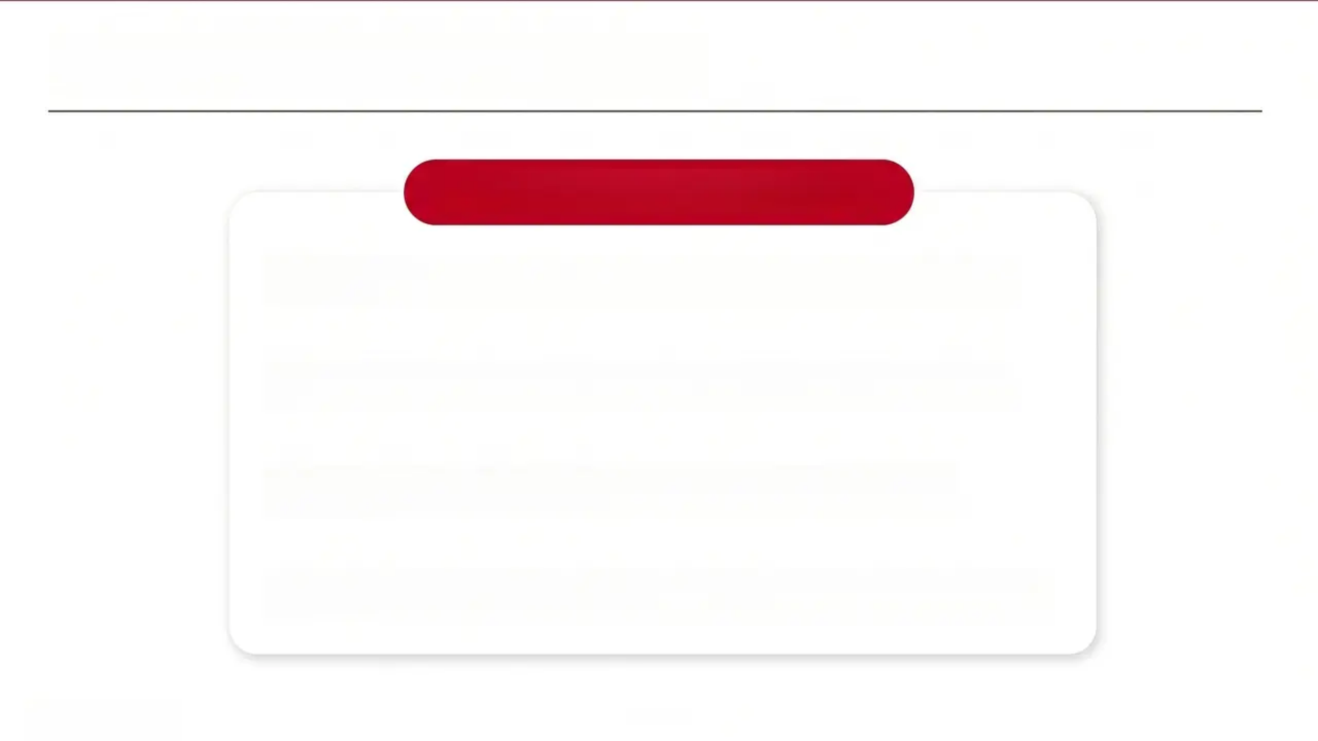
사용자가 배우는 것이 달라진다
사용자가 배우는 것이 달라진다
• ChatGPT 조건: 시스템 사용법과 프롬프트 요령 학습
• HAICo 조건: 과제 지식, 새로운 방향, 작업 흐름 학습
• 전이 결과: brainstorming-first 전략 사용 증가
• 판단: 도구 조작 학습에서 문제 탐색 학습으로 이동한다.
LG Display
| PUBLIC |

Slide 7

보강 근거가 말하는 공통 패턴
보강 근거가 말하는 공통 패턴
• Wadinambiarachchi et al. 2024: AI 이미지 노출은 아이디어 다양성과 독창성을 낮출 수 있다. • Doshi and Hauser 2024: 개인 창의성은 오르지만 집단 다양성은 낮아질 수 있다. • Anderson et al. 2024: ChatGPT 아이디어는 사용자 간 동질화를 만들 수 있다. • Dow et al.: 병렬 대안 탐색은 직렬 수정보다 낮은 결과를 만든다.
LG Display
| PUBLIC |

Slide 8
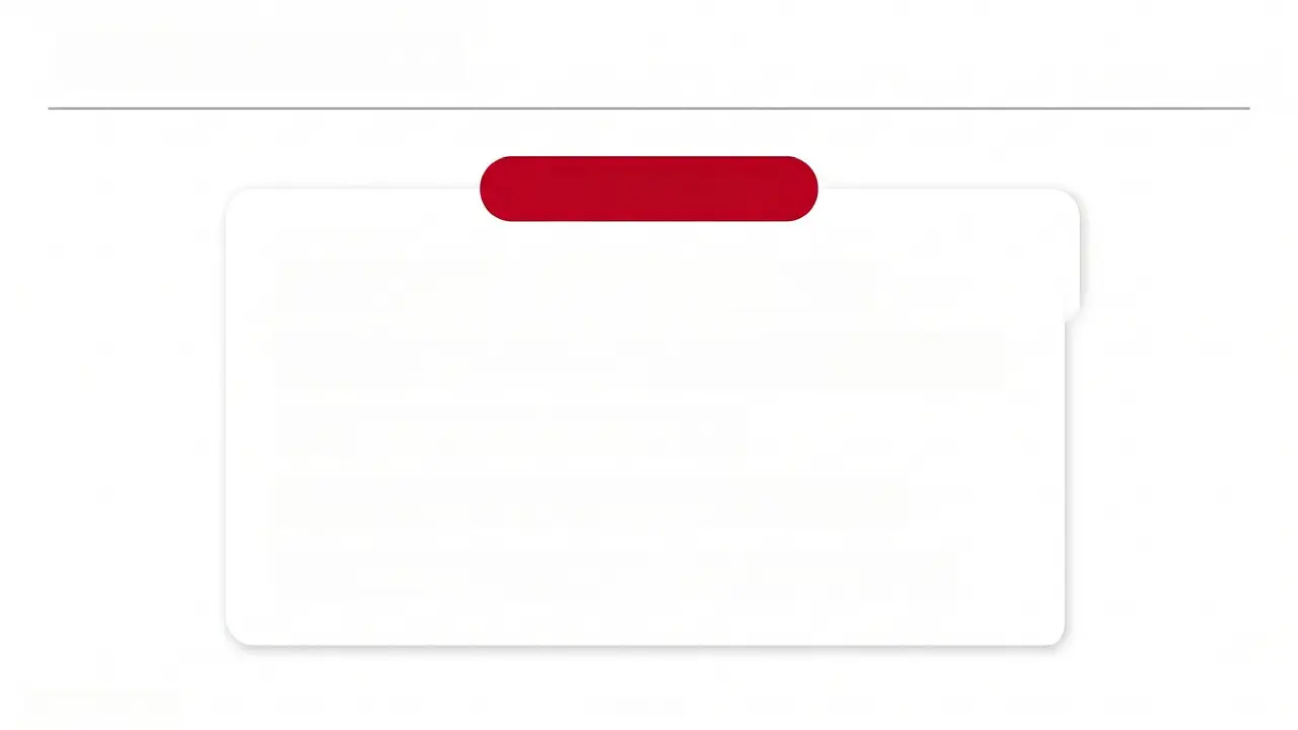
실무용 AI 사용 순서
실무용 AI 사용 순서
1단계: 문제와 제약을 먼저 적는다.
2단계: 서로 다른 후보를 여러 개 요청한다.
3단계: 선택 기준을 정한다.
4단계: 그 기준으로 산출물을 만든다.
5단계: 수정 이유와 버린 분기를 남긴다.
LG Display
| PUBLIC |

Slide 9
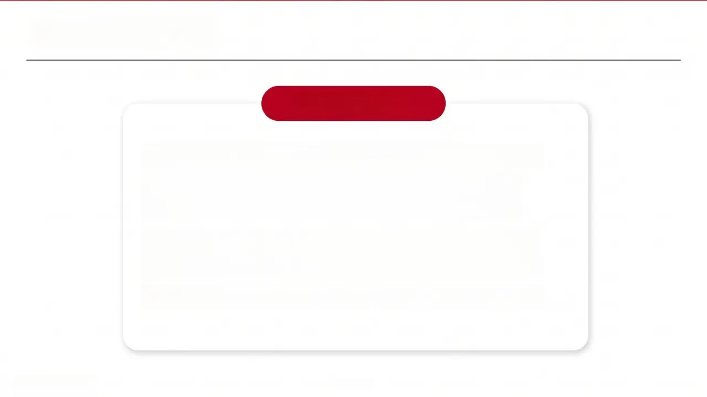
업무별 적용 방식
업무별 적용 방식
• 리서치: 요약 전에 claim, 반례, 적용 조건을 분해한다. • 코딩: 구현 전에 아키텍처 대안과 rollback path를 비교한다. • 디자인: 이미지 생성 전에 concept card를 탐색한다. • 슬라이드: 서식 작성 전에 narrative 후보를 비교한다. • 회의록: 요약 전에 결정, 미결정, 후속 질문을 분리한다.
LG Display
| PUBLIC |

Slide 10
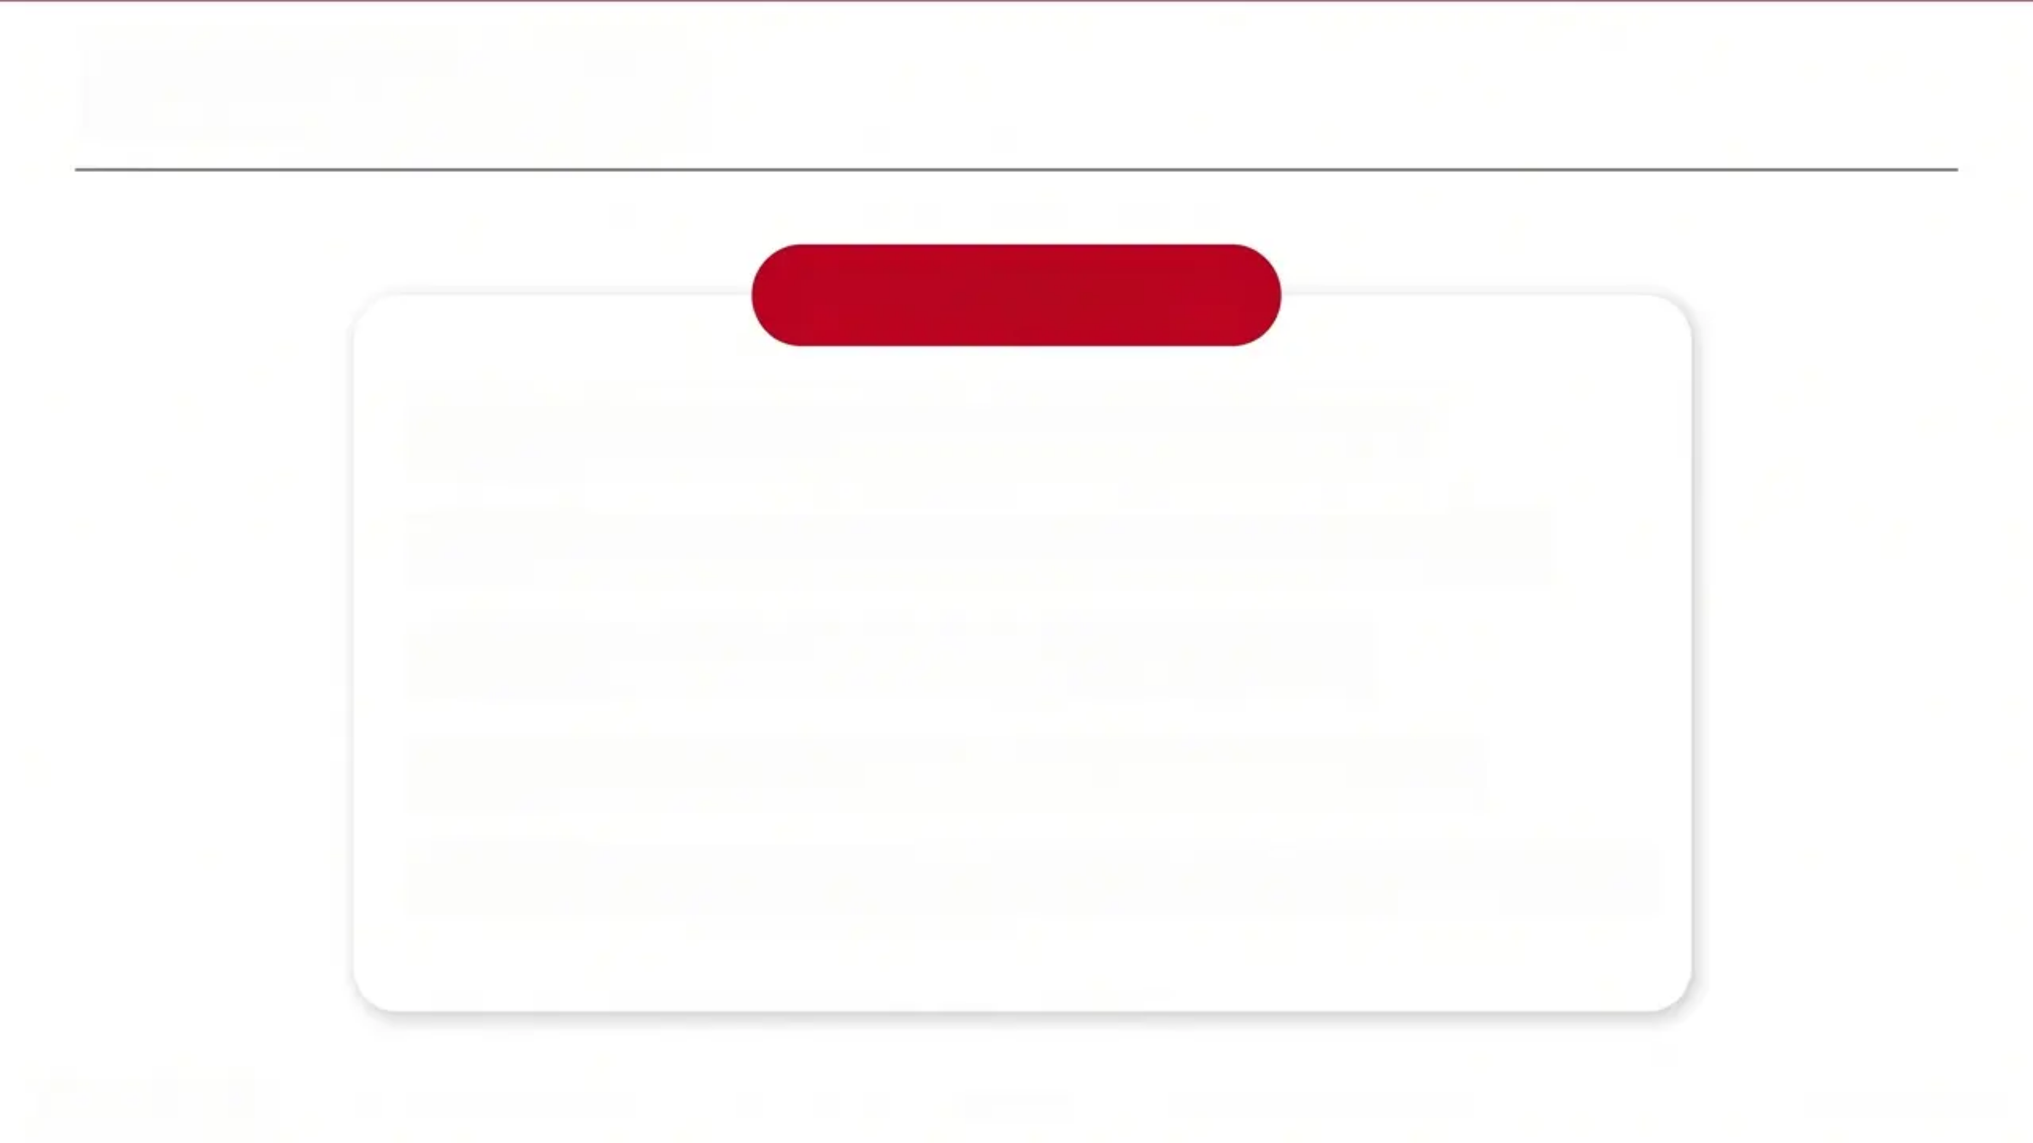
도입 시 확인할 지점
도입 시 확인할 지점
•연구 표본은 N=24이며 CS/IT 배경 비중이 높다.
•포스터 생성 과제 밖의 일반화는 추가 검증이 필요하다.
•탐색 구조를 늘리면 속도 손실이 생길 수 있다.
•팀 적용 시 ownership과 승인 기준을 정해야 한다.
•권장 방향: AI 도구 선택보다 워크플로 파일럿으로 검증한다.
LG Display
| PUBLIC |

